Slide 1
基于高维特征概率密度建模的模型不确定性的研究
师清
22210240262

Slide 2
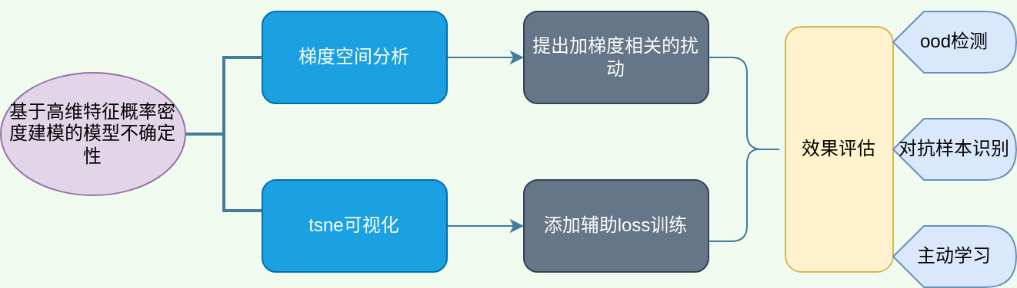
大纲
背景介绍
研究现状
研究内容
      基于输入扰动
      辅助Loss联合训练
总结与展望

Slide 3
背景介绍

Slide 4
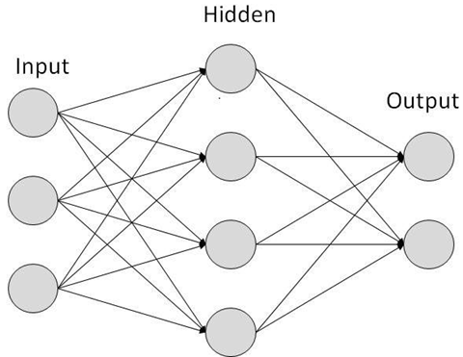
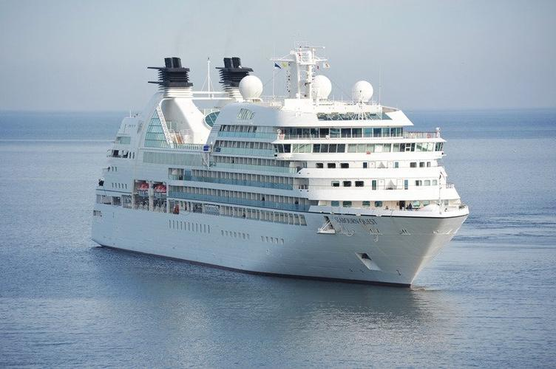
背景介绍
神经网络不确定性(Uncertainty): 现有模型存在着Overconfident Issue，即模型对于训练集分布以外样本，依然会过度自信地给出很高的预测概率
Predict class+ Uncertainty（额外预测一个指标，指示本次预测结果的可信度）
主要应用于模型部署阶段: All models are wrong, but some (models that know when they are wrong) are useful.
Uncertainty
P(cat|x)
P(dog|x)
Knowing What We Don’t Know

Slide 5
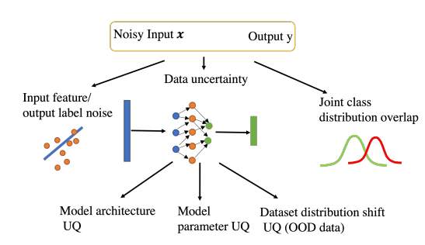
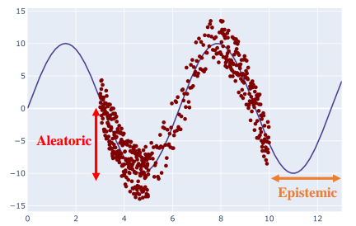
背景介绍
不确定性的分类
  Aleatoric/data uncertainty：来源于数据噪声，无法消除
  Epistemic/model uncertainty：来源于模型和训练方式，可以通过增加训练数据或者改进模型减少

Slide 6
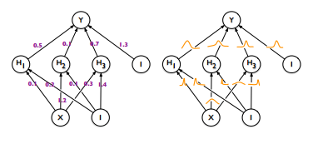
背景介绍
对于不确定性的建模，根据是单个模型还是多个模型，是确定性模型还是随机的模型，主要可以分类下面四类方法:
  贝叶斯方法(Bayesian methods):在BNN网络中，认为每一个权重不再是某个具体的数值，而是一个概率分布
  集成方法(Ensemble methods):推理时结合了几个不同的确定性网络的预测
  单一确定性方法(Single deterministic methods):给出基于确定性网络中单次前向传播的预测。
  测试增强方法(Test-time augmentation methods):基于单个确定性网络的预测，但在测试时增强输入数据，以生成几个预测，用于评估预测的确定性。
 | Single Network | Multiple Networks
Deterministic Network | DDU | Ensemble Methods
Stochastic Network | BNN

Slide 7
背景介绍
不确定性研究的应用和研究意义：传统的神经网络通常给出一个确定的预测结果（分类标签或回归值），但并没有提供关于该结果的不确定性信息。不确定性建模能够量化模型对其预测的信心程度，这在多个领域中具有广泛的应用。特别是在需要对预测结果的可靠性、稳定性和信心进行量化的任务中。
  1. 自动驾驶： 通过不确定性建模，自动驾驶系统可以识别哪些预测是可靠的，哪些可能需要进一步验证或修正。
  2. 医学影像分析： 在医学影像分析中，如癌症检测或器官分割，模型不仅需要做出准确的预测，还需要能够提供关于其预测结果不确定性的估计。这对于医生和临床决策者至关重要，尤其是在面对复杂或模糊的医学影像时。
  3. 金融风控与预测：在金融行业中，模型预测的准确性对投资决策至关重要。不确定性量化有助于提高风险管理和预测系统的可靠性，尤其是在面对市场波动和不确定环境时。
  4. 自然语言处理（NLP）:在NLP任务中，神经网络通常需要处理复杂的文本和语言任务，不仅要生成准确的输出，还要提供预测的不确定性。例如，在机器翻译、情感分析或问答系统中，了解模型对结果的信心度对于理解其输出的可信度非常重要。
  5. 机器人与自主系统：机器人和自主系统在复杂和动态的环境中执行任务时，不确定性建模至关重要。通过量化对环境状态或控制决策的信心，机器人可以决定是否需要进一步的信息，或者采取更保守的行动。

Slide 8
研究现状

Slide 9
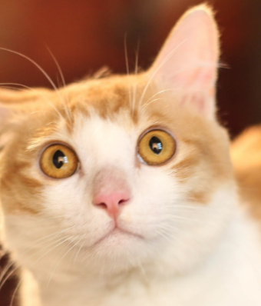
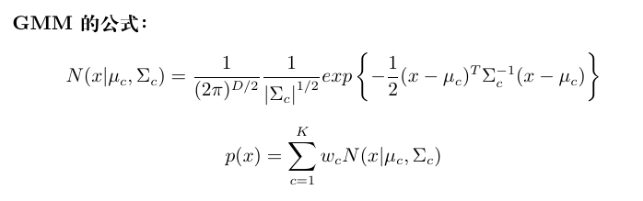

研究现状
问题来源: 对于Uncertainty建模目前Ensemble方法效果最好，但是多个模型对于计算和存储要求比较高
出发点：研究基于单个网络模型的Uncertainty建模方法，基于高维特征概率密度建模的不确定性估计
GMM
logP
feature extractor
softmax
probs
核心思想：对每一类的高维特征(例如: CNN的倒数第二层)建模一个多元高斯分布，然后使用log p(x)度量模型不确定性
如何提高高维特征的表示能力？

Slide 10
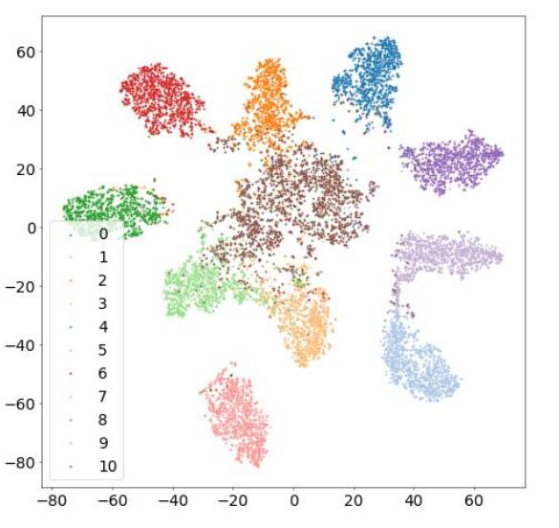

研究现状
基于高维特征概率密度建模的模型不确定性估计存在的问题
GMM
logP
feature extractor
f(x)
softmax
probs
x
Feature Collapse问题: 域外样本特征分布可能坍塌到域内样本特征分布里
通过保证网络的Smoothness &Sensitivity解决上述问题
解释：右边的上界保证特征空间上不会对域内样本变化的过分敏感
左边的下界保证特征空间上域内样本和域外样本的分布差异
t-sne可视化: resnet50+cifar10,svhn

Slide 11
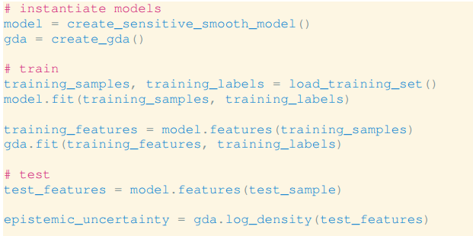

研究现状
CVPR2023 《Deep Deterministic Uncertainty: A New Simple Baseline》提出了DDU算法
论文提出使用谱归一化(Spectral Normalization)减弱单个网络建模不确定性存在的Feature Collapse问题
训练阶段，模型权重的谱归一化保证了模型的Smoothness &Sensitivity
在每次网络backward更新权重的时候
1. 通过幂迭代法 (Power Iteration Method)计算权重的谱范数
2. 计算归一化权重：权重/谱范数

Slide 12

研究现状
NeurIPS 2021:《On the Importance of Gradients for Detecting Distributional Shifts in the Wild》
论文研究了梯度空间(gradient space)上，inD样本和OOD样本的分布差异，基于此提出使用梯度范数建模Uncertainty，并在OOD检测任务上评估
KL散度关于权重的梯度

Slide 13



研究现状
《Enhancing the reliability of out-of-distribution image detection in neural networks》
论文使用最大预测概率表示不确定性，作者发现对输入图片添加噪声扰动，可以进一步提高不确定性建模在OOD检测任务上的表现
feature extractor
softmax
probs
Uncertainty指标

Slide 14
基于输入扰动的改进

Slide 15
研究动机
Motivation：域内样本和OOD样本在梯度空间上存在分布的差异
梯度空间：对数概率密度关于输入图片的梯度
backward/计算关于输入的gradient
GMM
logP
feature extractor
softmax
probs

Slide 16
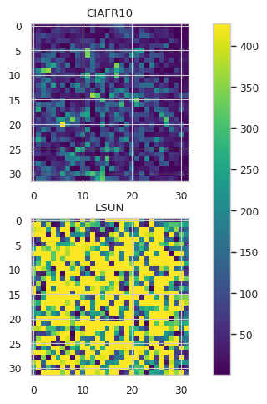
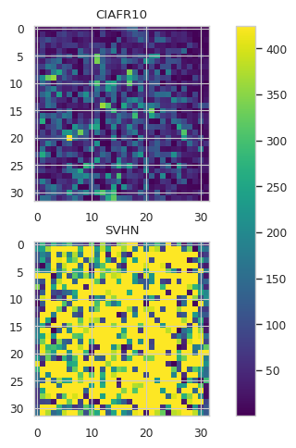
研究内容
实验: 统计对数概率密度关于输入/特征图的梯度响应图
实验设置：ResNet50 ,训练集 CIFAR10 vs OOD数据集SVHN
结论：梯度空间具有建模模型不确定性的信息
:

Slide 17
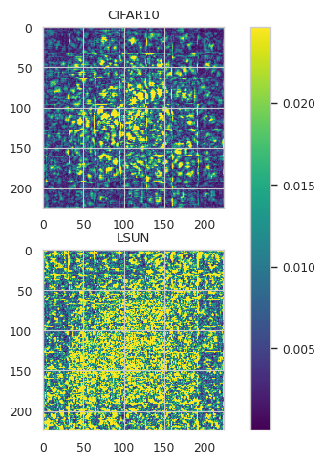
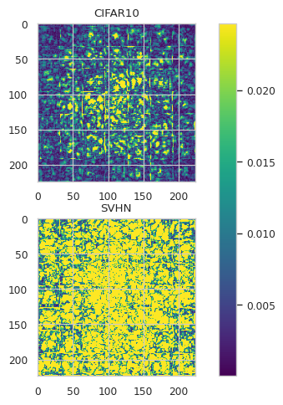
研究内容
实验: 统计对数概率密度关于输入/特征图的梯度响应图
实验设置：VIT,训练集 CIFAR10 vs OOD数据集SVHN
:
结论：对于基于Transformer结构的网络，梯度空间也具有建模模型不确定性的信息

Slide 18
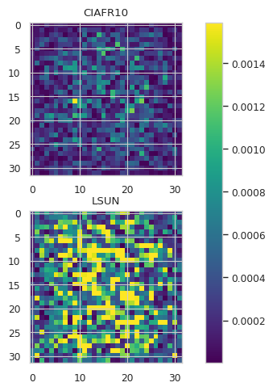
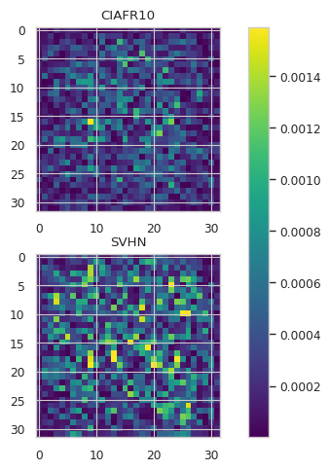
研究内容
实验: 统计交叉熵损失关于输入/特征图的梯度响应图
实验设置：ResNet50 ,训练集 CIFAR10 vs OOD数据集SVHN
结论：在表征不确定性上，使用交叉熵损失计算出的梯度信息不如对数概率密度计算出来的表现好
:

Slide 19
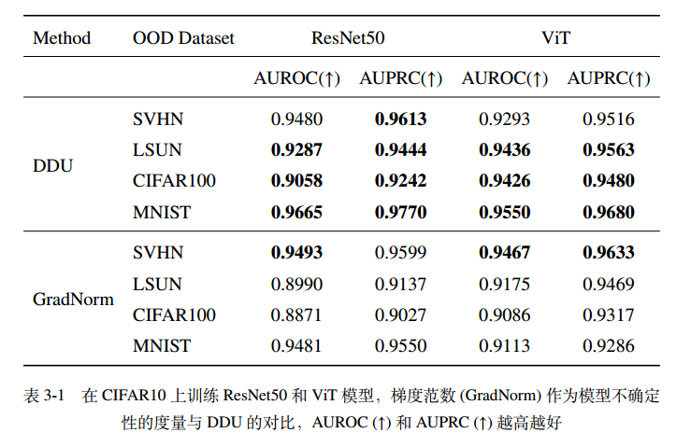
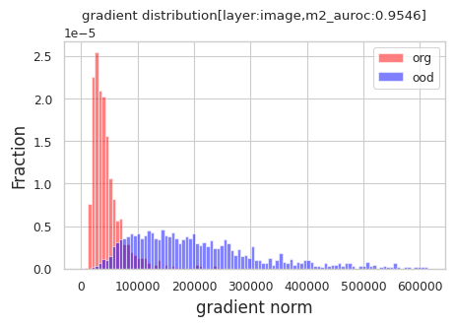
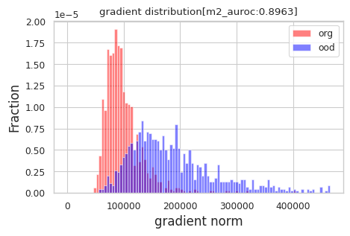
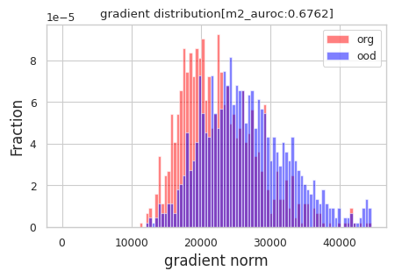
研究内容
实验: 统计关于输入/激活值的梯度范数
  gradient_norms = torch.norm(gradient, p=norm)
  直接使用梯度范数作为模型不确定性的度量
实验设置： ResNet50 ,训练集 CIFAR10 vs OOD数据集SVHN
结论：
1.浅层相比深层，域内样本和域外样本在梯度空间上的分布差异更显著
2.GradNorm也可以作为模型不确定性的度量，但是效果不如用概率密度
估计

Slide 20
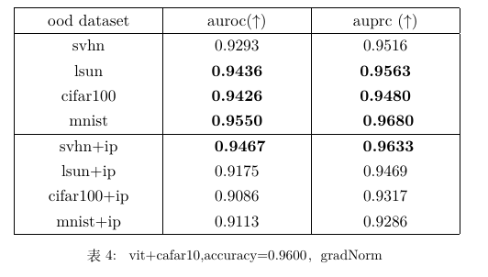
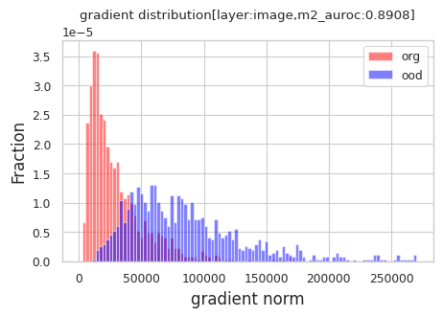
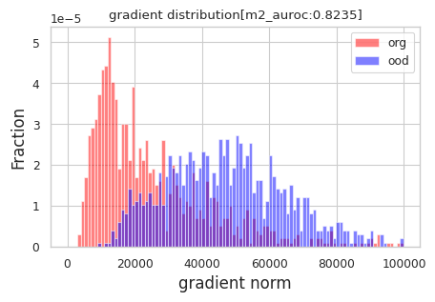
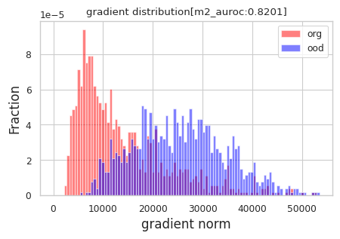
研究内容
实验: 统计关于输入/激活值的梯度范数
  gradient_norms = torch.norm(gradient, p=norm)
  直接使用梯度范数作为模型不确定性的度量
实验设置： VIT,训练集 CIFAR10 vs OOD数据集SVHN
结论：
1.浅层相比深层，域内样本和域外样本在梯度空间上的分布差异更显著
2.GradNorm也可以作为模型不确定性的度量，但是效果不如用概率密度
估计

Slide 21
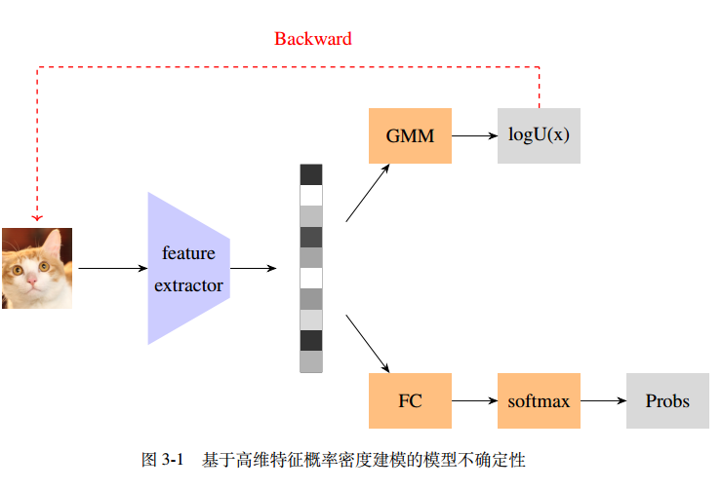
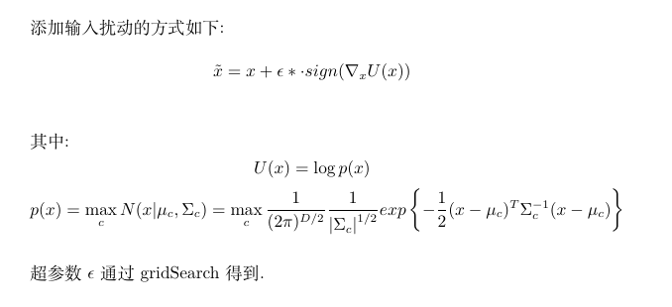
研究内容
通过可视化关于输入的梯度，观察到域内样本和OOD样本在梯度空间上分布的显著差异
进而提出以下改进算法：通过对输入的图片添加关于输入梯度的噪声扰动，改进基于高维特征概率密度建模的不确定性估计

Slide 22
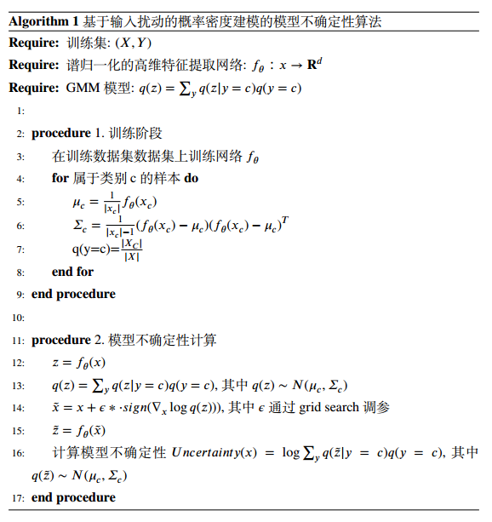
研究内容
通过可视化关于输入的梯度，观察到域内样本和OOD样本在梯度空间上分布的显著差异
进而提出以下算法：通过对输入的图片添加关于输入梯度的噪声扰动，改进基于高维特征概率密度建模的不确定性估计
Notes:
扰动前后的uncertainty差值, （组合）
网络结构Norm
密度估计的方式
网络容量和不确定性
高维特征的维度 样本量和特征维度

Slide 23
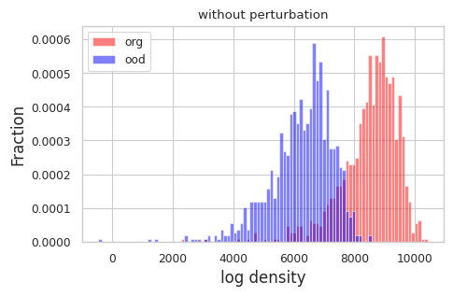
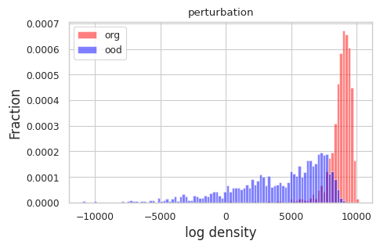
实验内容
加入输入扰动，对比Uncertainty的分布
实验设置: ResNet50 ,训练集 CIFAR10 vs OOD数据集SVHN
:

Slide 24
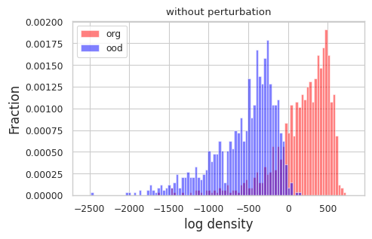
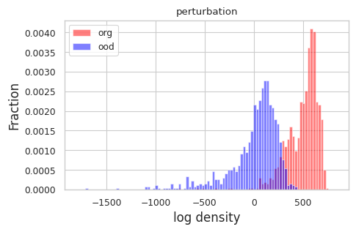
实验内容
加入输入扰动，对比Uncertainty的分布
实验设置: VIT,训练集 CIFAR10 vs OOD数据集SVHN
:

Slide 25
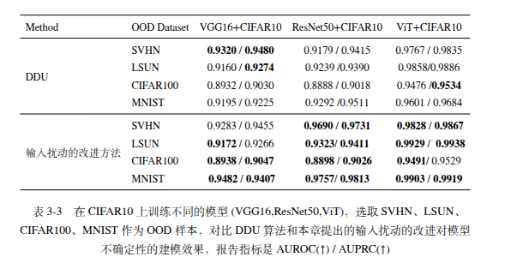
实验内容
加入输入扰动后，在OOD检测任务上评估Uncertainty建模的效果
分别在VGG16/ResNet50/ViT等模型上实验，训练集选择CIFAR10，OOD数据集选择SVHN/LSUN/CIFAR100/MNIST/TINY-ImageNet
:

Slide 26
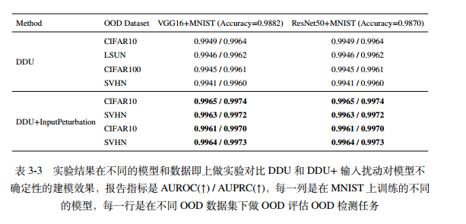
实验内容
加入输入扰动后，在OOD检测任务上评估Uncertainty建模的效果
实验设置：VGG16/ResNet模型在Mnist数据集上训练，在Fashionmnist/Cifar10/fer2013/LSUN等数据集上做OOD检测
:

Slide 27
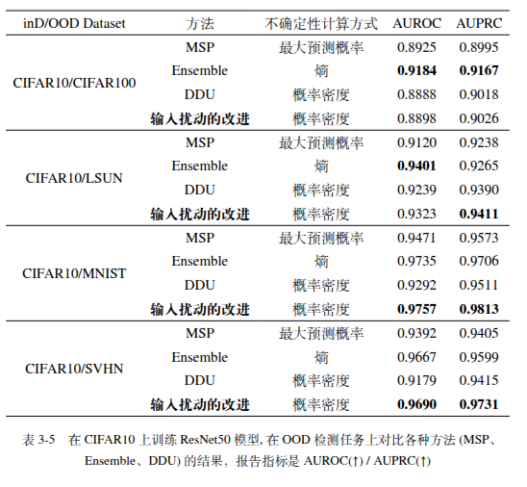
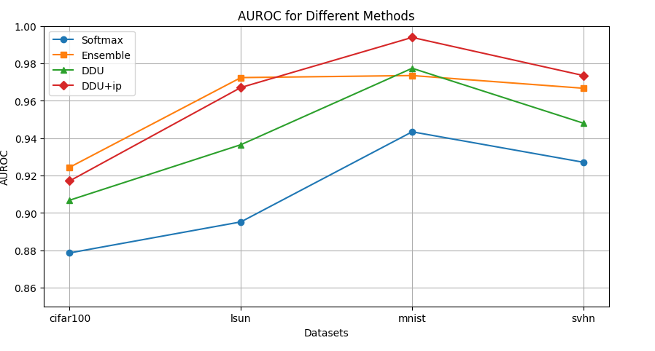
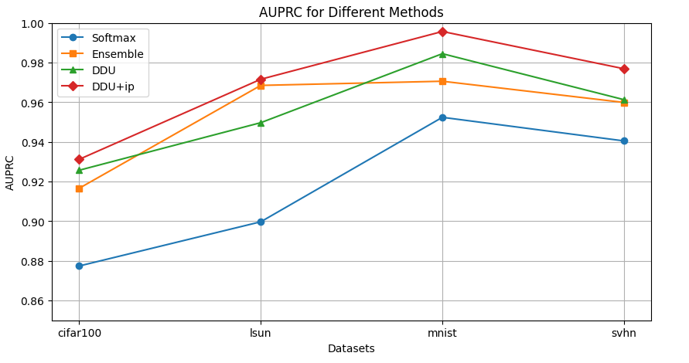
实验内容
提出的基于输入扰动改进，对比MSP,Ensemble,DDU等不确定性建模方法

Slide 28
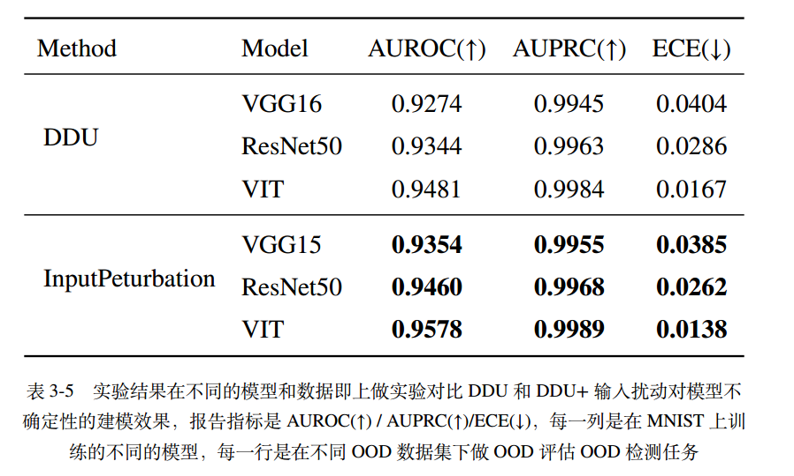
实验内容
加入输入扰动后，在误分类检测任务上评估Uncertainty建模的效果
:

Slide 29
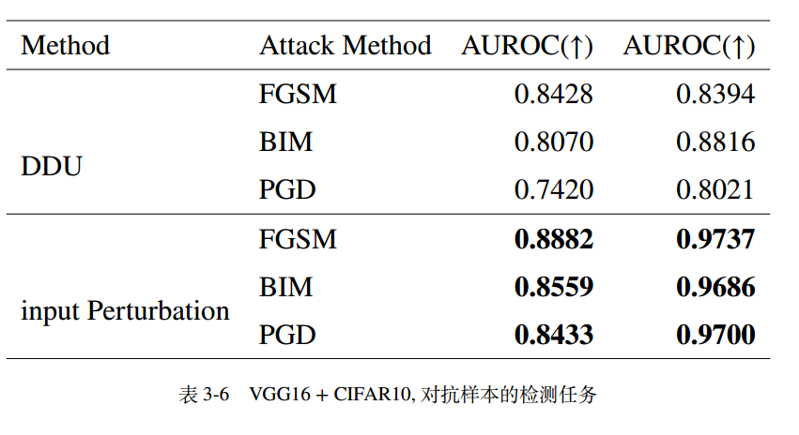
实验内容
加入输入扰动后，在对抗样本检测任务上评估Uncertainty建模的效果
实验了三种不同的对抗样本生成方式：FGSM/BIM/PGD
:

Slide 30
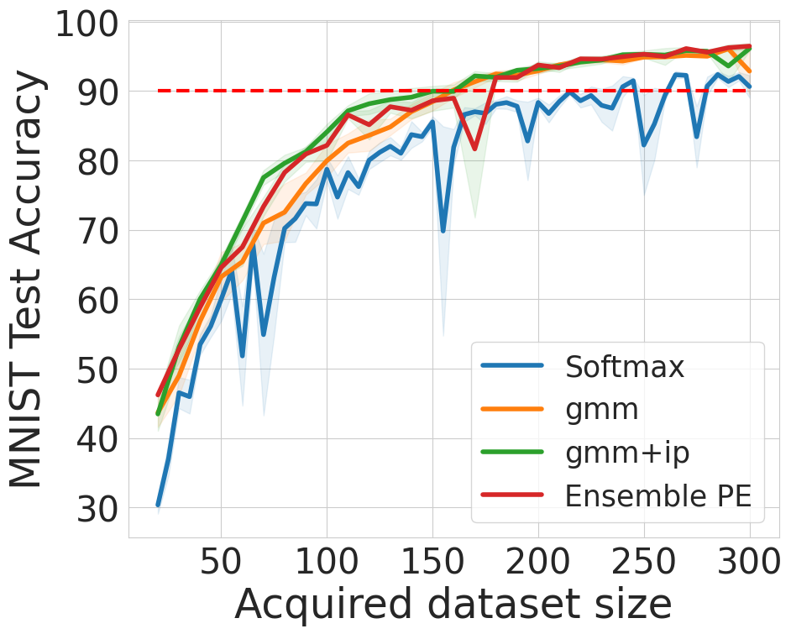
实验内容
加入输入扰动后，在主动学习任务上评估Uncertainty建模的效果
实验设置：50个初始训练样本，每次选取uncertainty值高的20个样本加入训练集里
:

Slide 31
总结
通过可视化logP(z)关于输入x的梯度，观察到域内样本和OOD样本在梯度空间上分布的显著差异，得出结论：关于输入的梯度范数可以用作模型不确定度量
进而提出以下算法：通过对输入的图片添加关于输入梯度的噪声扰动，改进基于高维特征概率密度建模的不确定性估计
最后在OOD检测、对抗样本的检测、主动学习等任务上评估本算法，并对比DDU、Ensemble等其他算法
:

Slide 32
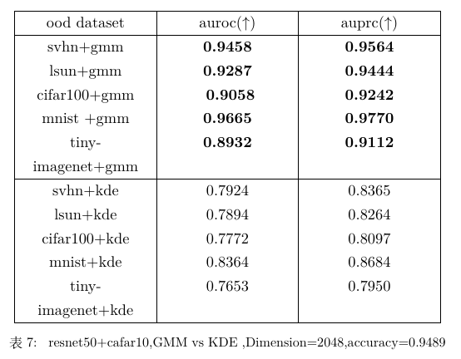
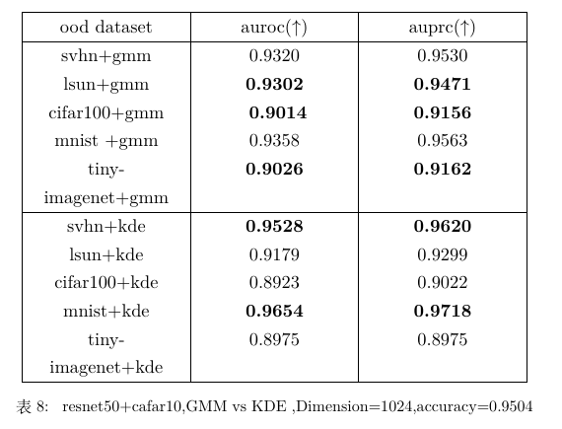
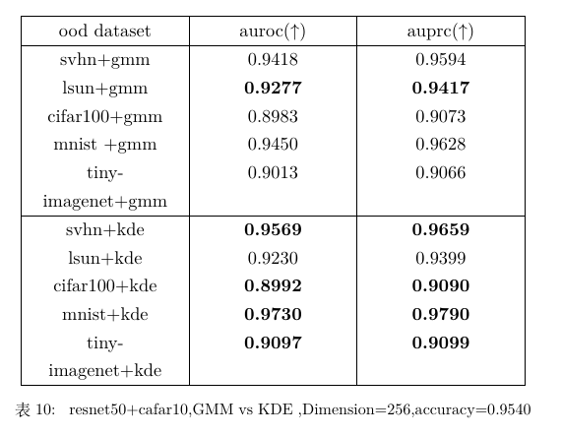
实验内容
对比不同的概率密度建模方式：GMM vs KDE
实验设置:ResNet50,在Cifar10上训练，在不同数据集上做OOD检测任务评估
结论:特征维度较低时，使用KDE更好，但是维度高的时候，使用GMM更好
原因分析：在低维空间中，KDE能够充分利用每个点，有效地捕捉数据的局部结构和分布。随着数据维度的增加，数据变得更加稀疏，发生维度灾难， KDE的表现会下降。
在高维数据中GMM的每个高斯分布可以通过调整均值、方差和权重来捕捉数据的分布，不会受到高维稀疏性的强烈影响。而且，GMM通过参数（均值、协方差矩阵和权重）来定义分布，相比于KDE，避免了KDE的计算瓶颈。

Slide 33
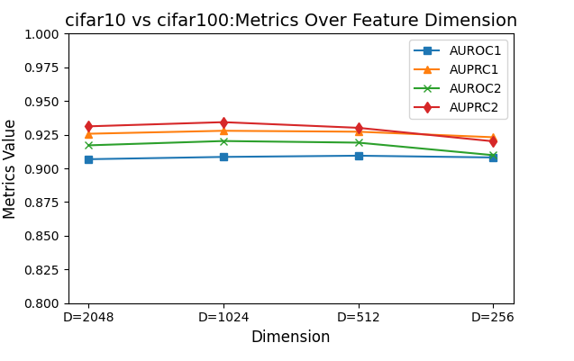
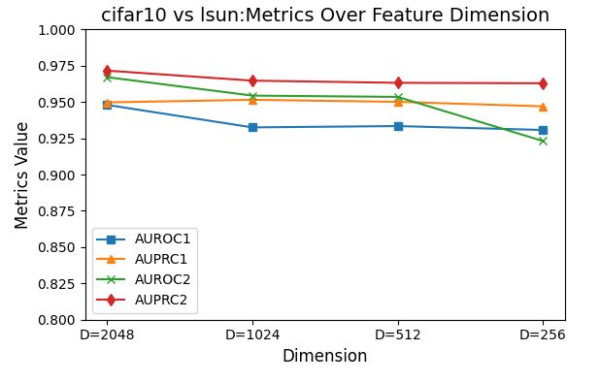
实验内容
研究高维特征的概率密度建模模型不确定性和高维特征维度的关系
实验设置：ResNet50, Cifar10上训练，使用GMM建模高维特征的分布
结论: 随着高维特征维度降低，GMM建模的不确定性表现变差
原因分析: 高维特征维度降低，所提取的图片的特征信息变少

Slide 34
基于辅助Loss联合训练的改进

Slide 35
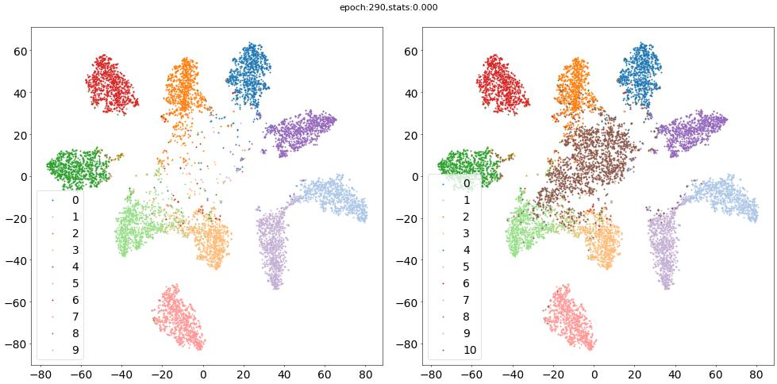
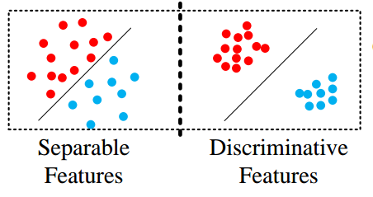
研究动机
Motivation: TSNE可视化高维特征空间，从特征空间分布的角度去改进DDU算法
高维特征空间的类内紧密性（ intra-class compactness ）和类间可分性（ inter-class separability ）
ResNet50+CIFAR10训练，OOD: SVHN

Slide 36
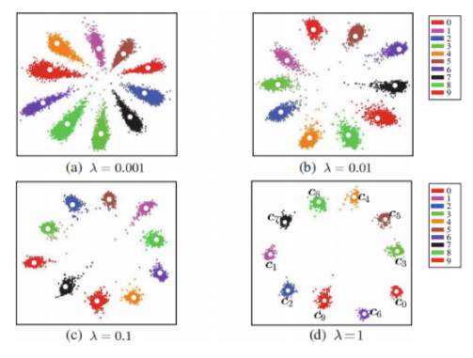


研究动机
Motivation: 加入辅助loss联合训练，提高在嵌入空间上高维特征的类内紧密性和类间可分性
训练时: Loss=CrossEntropyLoss+λ* AugLoss
CenterLoss公式:
修正后的AugLoss的公式 :

Slide 37
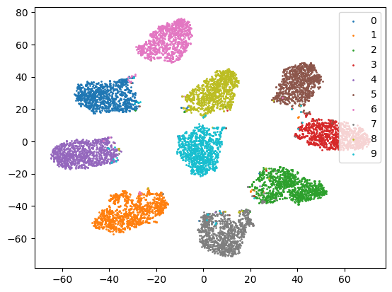
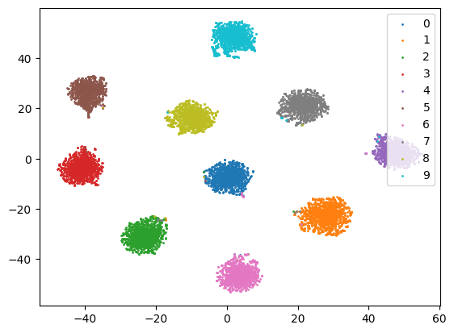
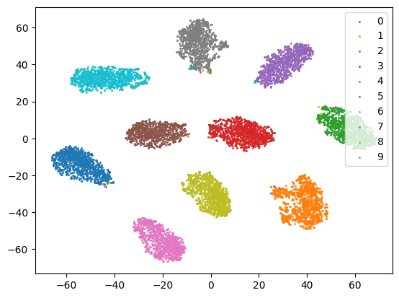
研究内容
加入辅助Loss联合训练，提高在嵌入空间上高维特征的类内紧密性和类间可分性
实验设置:VGG16+Mnist, 高维特征Dimension=512， TSNE可视化
原始
CenterLoss
AuxLoss
可以看到：
1.加入CenterLoss之后，类内紧密性变好了，但是类间可分性变差
2.加入ContrastiveCenterLoss，类内紧密性变好了，但是类间可分性没有变差

Slide 38

研究内容
加入辅助loss联合训练，提高在嵌入空间上高维特征的类内紧密性和类间可分性
实验设置: VGG16+Cifar10, 高维特征Dimension=512，TSNE可视化
加辅助loss前
加辅助loss后
结论:加入辅助loss之后，训练出来的模型在嵌入空间上特征的分布更紧密，进而使高维特征的概率密度建模不确定性的结果更准确

Slide 39


实验内容
训练时加入ContrastiveCenterLoss，和CrossEntropyLoss一起联合训练
实验设置：在OOD任务上，评估高维特征概率密度建模模型不确定性的效果

Slide 40

实验内容
训练时加入ContrastiveCenterLoss，和CrossEntropyLoss一起联合训练
实验设置：在OOD任务上，评估高维特征概率密度建模模型不确定性的效果

Slide 41
总结
通过tsne可视化特征空间分布，试图提高类内紧密性和类间可分性
进而提出以下改进：通过加入ContrastiveCenterLoss，联合交叉熵损失函数一起训练
最后在OOD检测、对抗样本的检测等任务上评估本算法，并对比DDU、Ensemble等其他算法
:

Slide 42
总结与展望

Slide 43
总结
基于高维特征概率密度建模的模型不确定性的研究
GMM对高维特征进行建模，对数概率密度表示模型的不确定性
注意到inD样本和OOD样本在梯度空间上分布的差异，提出对输入图片加入与梯度有关的扰动
通过对特征空间的可视化和分析，提出基于ContrastiveCenterLoss联合训练的改进
:

Slide 44
展望
不确定性研究与应用结合，进一步提升不确定性建模的可解释性和透明性，提升模型的可信度和决策支持能力。
大模型(LLM)的不确定性
多模态模型(MLLM)的不确定性

Slide 45








展望
feature
extractor
FC
CELoss
训练阶段
x
$$f_{θ}$$
$$z$$
Backward
$$⨁$$
GDA
Uncertainty
测试阶段
feature
extractor
q($z$)
logq($z$)
x
$$f_{θ}$$
FC
Probability
$$z$$
p(x)

Slide 46
展望
feature
extractor
AuxLoss
联合训练
FC
CELoss
x
$$f_{θ}$$
$$z$$

Slide 47


展望
feature
extractor
AuxLoss
训练阶段
FC
CELoss
x
$$f_{θ}$$
$$z$$
PCA
$$F_{proj}$$
feature
extractor
GDA
Uncertainty
测试阶段
FC
Probability
x
$$f_{θ}$$
$$z^{′}$$
$$z$$

Slide 48



